Slide 1


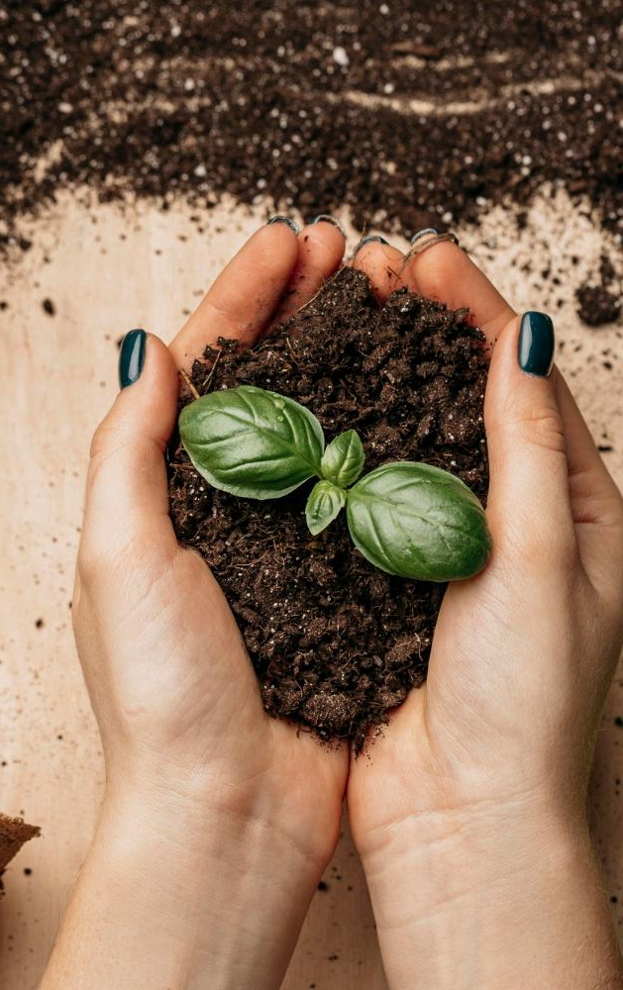




Oportunități de finanțare
Începând cu luna IUNIE 2023

Slide 2
Investitii fonduri europene
Investiții în fermele vegetale (Politica Agricolă Comună – PAC 2023-2027) | DR-13 – Achiziție utilaje sectorul agricol DR-15 – Investiții în exploatații pomicole DR-16 – Investiții în sectorul legume și / sau cartofi DR-17 – Investiții în sectoarele hamei și / sau struguri masă DR-18 – Investiții în floricultură
Investitii in procesare (Politica Agricolă Comună – PAC 2023-2027) | DR-22 - Investiții în condiționarea, depozitarea și procesarea produselor agricole și pomicole
Investitii in sectorul zootehnic (Politica Agricolă Comună – PAC 2023-2027) | DR-20 - Investiții în sectorul zootehnic
Investitii in infrastructura de irigatii (Politica Agricolă Comună – PAC 2023-2027) | DR-25 - Modernizarea infrastructurii de irigații DR-26 - Înființarea sistemelor de irigații
Impaduriri (Programul Național de Redresare și Reziliență PNRR) | PNRR – Reforma 1 – I.1 Investitii in noi suprafete ocupate de paduri inclusiv in paduri urbane si reimpaduriri I.2 Investitii in pepiniere si tehnologii moderne de producere a puietilor Garda Forestiera– OUG nr.35 din 7 aprilie 2022

Slide 3

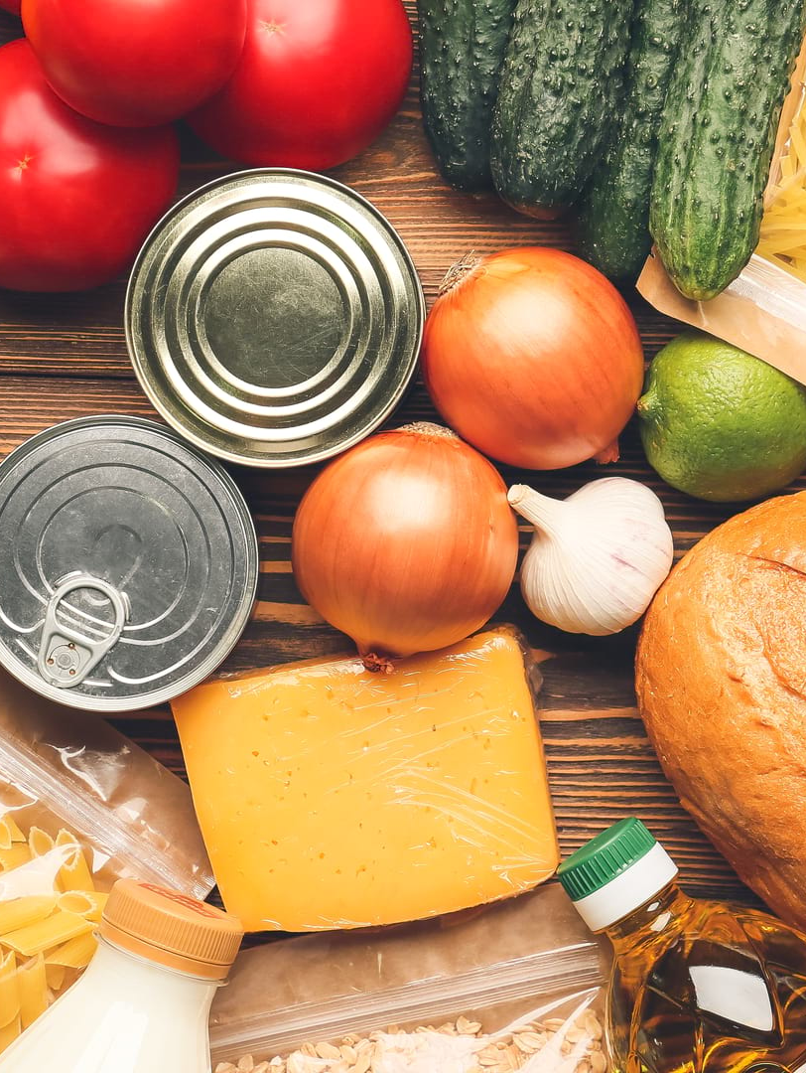
Investitii in fermele vegetale
DR13 – Achiziție utilaje sectorul agricol
DR15 – Investiții în exploatații pomicole
DR-16 – Investiții în sectorul legume și / sau cartofi
DR-17 – Investiții în sectoarele hamei și / sau struguri masă
DR-18 – Investiții în floricultură

Slide 4
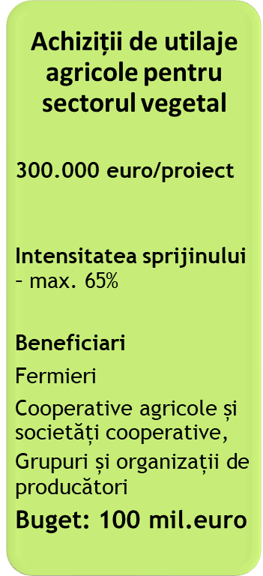
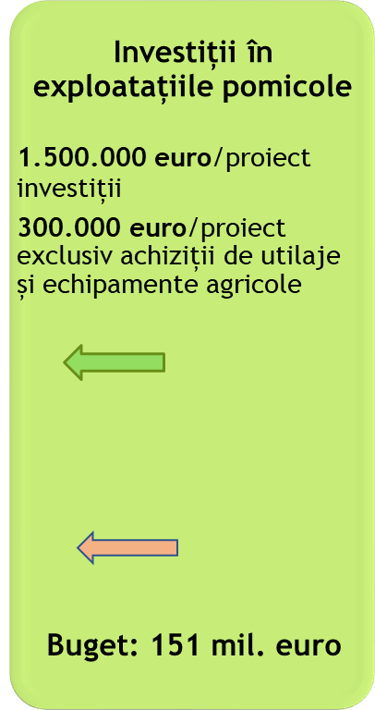
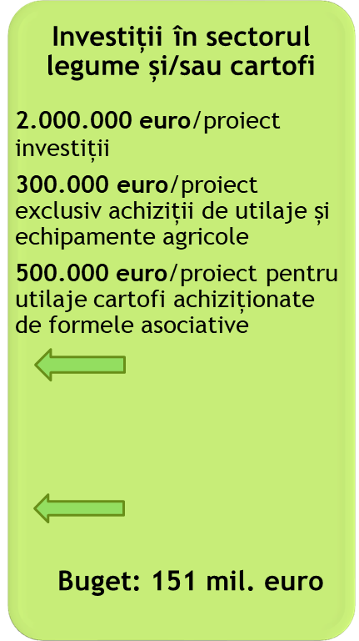
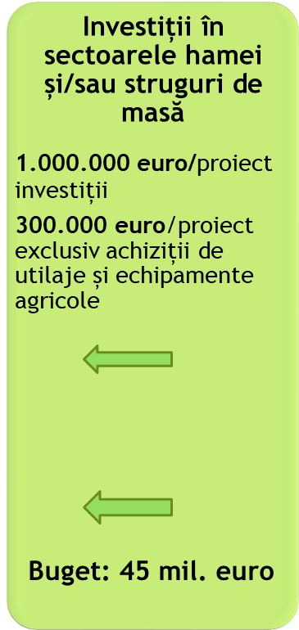
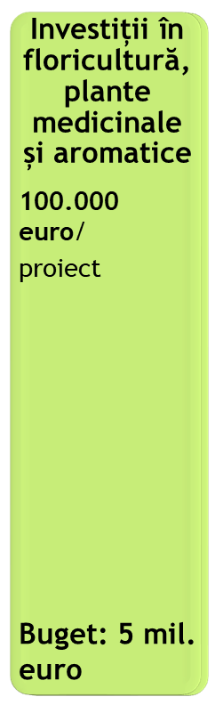
Investiții în fermele vegetale

Slide 5
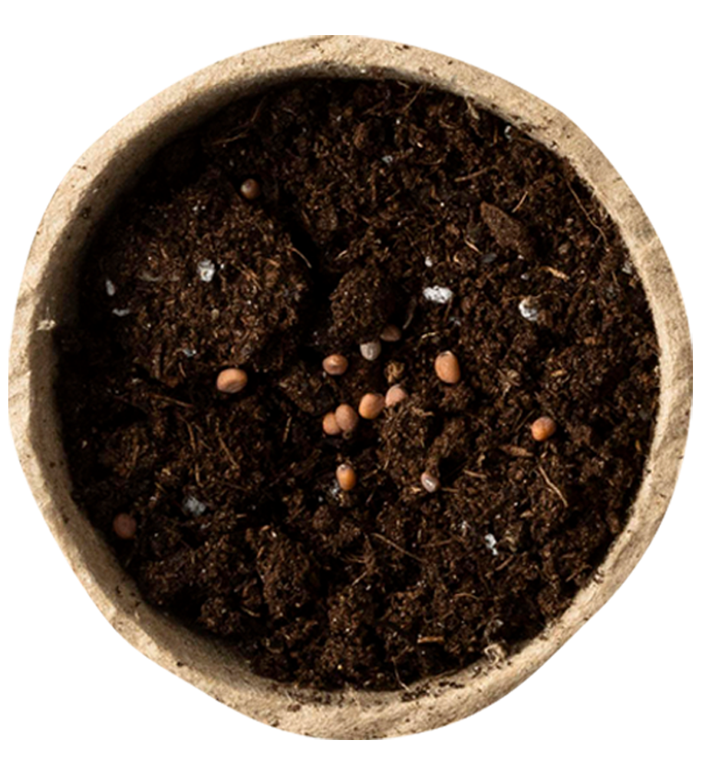
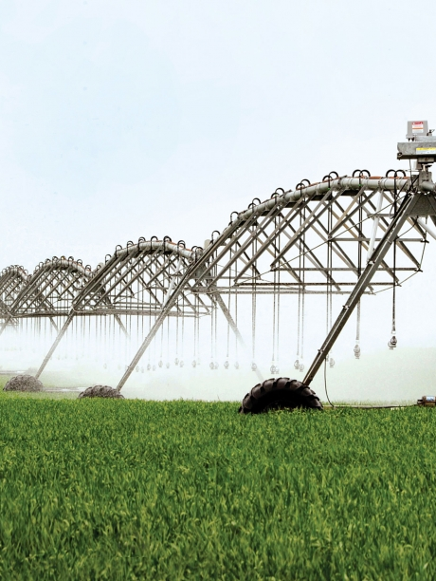
Investitii in infrastructura de irigatii
DR-25 - Modernizarea infrastructurii de irigații
DR-26 - Înființarea sistemelor de irigații
MADR - AFIR

Slide 6

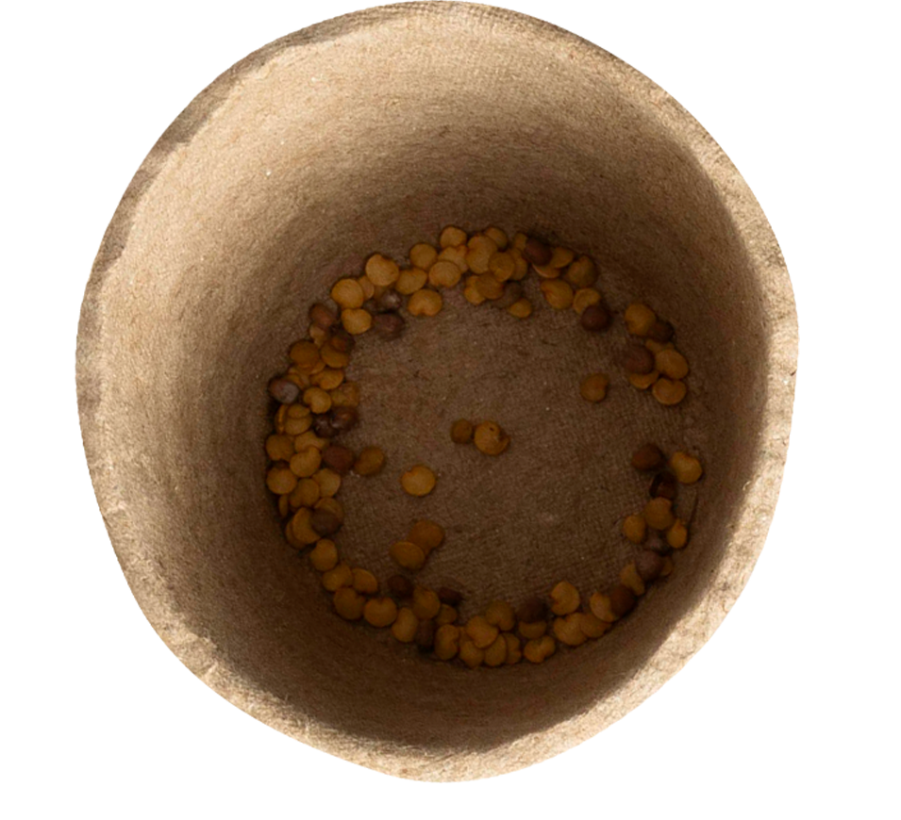
DR-25 - Modernizarea infrastructurii de irigații
Beneficiari: OUAI-uri
Valoare maxima sprijin: 1.500.000 euro/beneficiar
Intensitate sprijinului: 100 %
Conditii eligibilitate:
Solicitantul să facă dovada deținerii terenului/activului fizic aferent investiției
Sistemul de irigații prevăzut prin proiect trebuie să fie racordat la o infrastructură principală funcțională sau să facă dovada existenței sursei de apă
În urma evaluării ex-ante, investiţia asigură posibile economii de apă de minimum 8%
În cazul în care investiţia afectează corpuri de apă subterană sau de suprafaţă care au fost identificate ca nesatisfăcătoare în planul corespunzător de management al bazinului hidrografic din motive legate de cantitatea de apă, este realizată o reducere efectivă a utilizării apei de minimum 50% din posibilele economii stabilite la punctul

Slide 7
DR-26 - Înființarea sistemelor de irigații
Beneficiari: Fermieri și formele asociative ale acestora
Valoare maxima sprijin: 500.000 euro/beneficiar
Intensitate sprijinului: 65 %
Conditii eligibilitate:
Solicitantul să facă dovada deținerii terenului/activului fizic
Solicitantul trebuie să demonstreze asigurarea cofinanțării investiției
Investiția vizează suprafețe de teren agricol care nu sunt deservite de o infrastructură de irigații existentă, aflată în administrarea/proprietatea ANIF/FOUAI/OUAI;

Slide 8
Investitii in procesare
DR-22 - Investiții în condiționarea, depozitarea și procesarea produselor agricole și pomicole

Slide 9
DR-22 - Investiții în condiționarea, depozitarea și procesarea produselor agricole și pomicole
Beneficiari: Cooperative agricole și societățile cooperative, grupuri și organizații de producători
IMM-uri, întreprinderi mari, inclusiv fermieri care se încadrează în statutul de IMM/întreprindere mare
Valoare maxima sprijin: max. 3 mil euro/proiect - investiții de modernizare
max. 10 mil. euro/proiect - investiții pentru înființarea unităților de procesare pentru sectoarele legume-fructe, industria de morărit, ulei și nutrețuri combinate
max. 7 mil. euro toate celelalte investiții de înființare
Intensitate sprijinului: 65 %
Conditii eligibilitate:
Solicitantul trebuie să demonstreze capacitatea de asigurare a cofinanțării investiției;
Solicitantul nu trebuie să fie în dificultate, în conformitate cu legislația în vigoare;

Slide 10
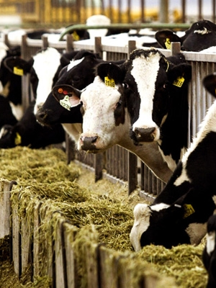

Investitii in sectorul zootehnic
DR-20 - Investiții în sectorul zootehnic

Slide 11
DR-20 - Investiții în sectorul zootehnic
Beneficiari:Fermieri, Cooperative agricole și societăți cooperative, Grupuri și organizații de producători
Valoare maxima sprijin:2.000.000 euro/proiect investiții
300.000 euro/proiect exclusiv achiziții de utilaje și echipamente agricole
Intensitate sprijinului: 65%
Conditii eligibilitate:
Solicitantul va figura în sistemul APIA/ANSVSA (după caz), anterior depunerii cererii de finanțare, cu forma de desfășurare a activității economice cu care solicită sprijin prin prezenta intervenție;
Investiția trebuie să se realizeze în cadrul unei exploatații agricole cu o dimensiune economică de min.12.000 € SO;
Solicitantul trebuie să demonstreze asigurarea cofinanțării investiției ;
În cazul proiectelor care propun procesare/depozitare/condiționare minimum 50% din produsele agricole care sunt supuse procesării/depozitării/condiționării trebuie să provină din exploatația proprie și/sau din exploatațiile membrilor (în cazul formelor asociative);

Slide 12
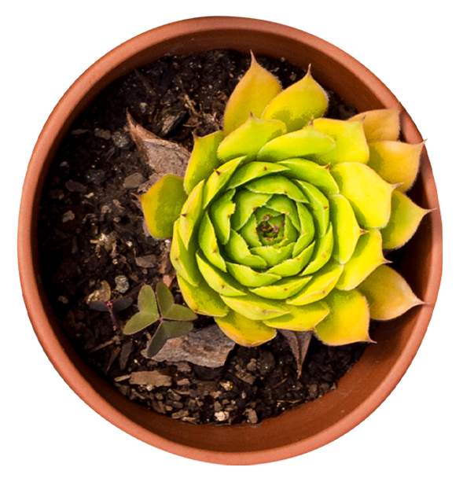
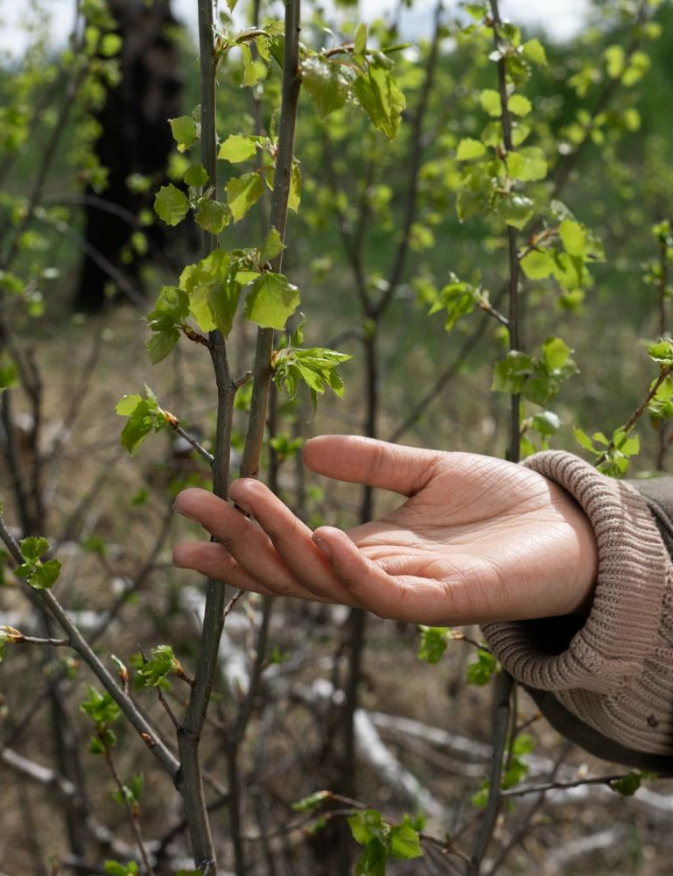
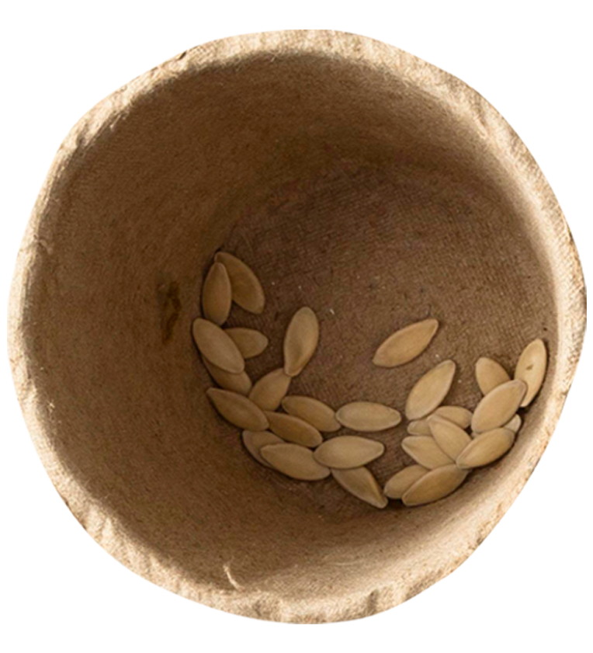
Impaduriri
PNRR – Reforma 1 – I.1 Investitii in noi suprafete ocupate de paduri inclusiv in paduri urbane si reimpaduriri
I.2 Investitii in pepiniere si tehnologii moderne de producere a puietilor
Garda Forestira– OUG nr.35 din 7 aprilie 2022

Slide 13
PNRR
Reforma 1 – I.1 Investitii in noi suprafete ocupate de paduri inclusiv in paduri urbane si reimpaduriri
I.2 Investitii in pepiniere si tehnologii moderne de producere a puietilor
Valori aprobate de CE pentru impaduriri
Valoarea elementelor de calcul din formula costului standard pentru intocmirea PT de impadurire
ELEMENTE DE CALCUL | COST STANDARD CU TVA RECUPERABIL (EURO)
VB | 1429
VM | 18445

Slide 14
Valoarea costului standar de infiintare pentru tipuri de plantatii, unitati de relief si specii de baza:
Valoarea costului standar pentru executia imprejmuirii plantatiei
TIPUL DE PLANTATIE | UNITATEA DE RELIEF | SPECIA DE BAZA | COST STANDAR CU TVA NERECUPERABIL(EURO/HA) | COST STANDAR CU TVA RECUPERABIL(EURO/HA)
TRUP PADURE | CAMPIE | SPECII DE QUERCUS | 7591 | 6379
 |  | SALCAM | 6021 | 5060
 | DEAL | SPECII DE QUERCUS | 4559 | 3831
 | MUNTE | RASINOASE/FAG | 4745 | 3987
PERDEA DE PROTECTIE | CAMPIE | SPECII DE QUERCUS | 6127 | 5149
 |  | SALCAM | 5958 | 5007
 | DEAL | SPECII DE QUERCUS | 5868 | 4931
TIPUL DE PLANTATIE | UNITATEA DE RELIEF | SPECIA DE BAZA | COST STANDAR CU TVA NERECUPERABIL (EURO/100 M) | COST STANDAR CU TVA RECUPERABIL (EURO/100 M)
TRUP PADURE | TOATE | TOATE | 3448 | 2898

Slide 15
Valoarea costului standard pentru intretinerea plantatiilor in anul 1
TIPUL DE PLANTATIE | UNITATEA DE RELIEF | SPECIA DE BAZA | COST STANDAR CU TVA NERECUPERABIL(EURO/HA) | COST STANDAR CU TVA RECUPERABIL(EURO/HA)
TRUP PADURE | CAMPIE | SPECII DE QUERCUS | 2410 | 2025
 |  | SALCAM | 2409 | 2024
 | DEAL | SPECII DE QUERCUS | 2933 | 2465
 | MUNTE | RASINOASE/FAG | 1056 | 887
PERDEA DE PROTECTIE | CAMPIE | SPECII DE QUERCUS | 2410 | 2025
 |  | SALCAM | 2409 | 2024
 | DEAL | SPECII DE QUERCUS | 2410 | 2025

Slide 16
Valoarea costului standard pentru intretinerea plantatiilor in anul 2
TIPUL DE PLANTATIE | UNITATEA DE RELIEF | SPECIA DE BAZA | COST STANDAR CU TVA NERECUPERABIL(EURO/HA) | COST STANDAR CU TVA RECUPERABIL(EURO/HA)
TRUP PADURE | CAMPIE | SPECII DE QUERCUS | 4866 | 4089
 |  | SALCAM | 2749 | 2310
 | DEAL | SPECII DE QUERCUS | 3784 | 3180
 | MUNTE | RASINOASE/FAG | 2636 | 2215
PERDEA DE PROTECTIE | CAMPIE | SPECII DE QUERCUS | 4220 | 3546
 |  | SALCAM | 2737 | 2300
 | DEAL | SPECII DE QUERCUS | 3806 | 3198

Slide 17
Valoarea costului standard pentru intretinerea plantatiilor in anul 3
TIPUL DE PLANTATIE | UNITATEA DE RELIEF | SPECIA DE BAZA | COST STANDAR CU TVA NERECUPERABIL(EURO/HA) | COST STANDAR CU TVA RECUPERABIL(EURO/HA)
TRUP PADURE | CAMPIE | SPECII DE QUERCUS | 3396 | 2854
 |  | SALCAM | 1459 | 1226
 | DEAL | SPECII DE QUERCUS | 2861 | 2404
 | MUNTE | RASINOASE/FAG | 2501 | 2102
PERDEA DE PROTECTIE | CAMPIE | SPECII DE QUERCUS | 2987 | 2510
 |  | SALCAM | 1453 | 1221
 | DEAL | SPECII DE QUERCUS | 2599 | 2184

Slide 18
Valoarea costului standard pentru intretinerea plantatiilor in anul 4
TIPUL DE PLANTATIE | UNITATEA DE RELIEF | SPECIA DE BAZA | COST STANDAR CU TVA NERECUPERABIL(EURO/HA) | COST STANDAR CU TVA RECUPERABIL(EURO/HA)
TRUP PADURE | CAMPIE | SPECII DE QUERCUS | 1898 | 1595
 | DEAL | SPECII DE QUERCUS | 1699 | 1428
 | MUNTE | RASINOASE/FAG | 223 | 187
PERDEA DE PROTECTIE | CAMPIE | SPECII DE QUERCUS | 1860 | 1563
 | DEAL | SPECII DE QUERCUS | 1860 | 1563

Slide 19
Valoarea costului standard pentru intretinerea plantatiilor in anul 5
TIPUL DE PLANTATIE | UNITATEA DE RELIEF | SPECIA DE BAZA | COST STANDAR CU TVA NERECUPERABIL(EURO/HA) | COST STANDAR CU TVA RECUPERABIL(EURO/HA)
TRUP PADURE | CAMPIE | SPECII DE QUERCUS | 1898 | 1595
 | DEAL | SPECII DE QUERCUS | 947 | 796
 | MUNTE | RASINOASE/FAG | 223 | 187
PERDEA DE PROTECTIE | CAMPIE | SPECII DE QUERCUS | 1860 | 1563
 | DEAL | SPECII DE QUERCUS | 1860 | 1563

Slide 20
Valoarea costului standard pentru intretinerea plantatiilor in anul 6
Compensatia anuala pentru pierderea de venit agricol, aplicabila pentru toate plantatiile pe terenuri agricole pe o durata de 12 ani
TIPUL DE PLANTATIE | UNITATEA DE RELIEF | SPECIA DE BAZA | COST STANDAR CU TVA NERECUPERABIL(EURO/HA) | COST STANDAR CU TVA RECUPERABIL(EURO/HA)
TRUP PADURE | CAMPIE | SPECII DE QUERCUS | 1321 | 1110
 | DEAL | SPECII DE QUERCUS | 947 | 796
 | MUNTE | RASINOASE/FAG | 111 | 93
PERDEA DE PROTECTIE | CAMPIE | SPECII DE QUERCUS | 1283 | 1078
 | DEAL | SPECII DE QUERCUS | 1283 | 1078
SPECIFICATII | VALOAREA ANUALA PENTRU TEREN AGRICOL (EURO/HA)
MARJA NETA STANDARD | 190

Slide 21
Garda Forestiera– OUG nr.35 din 7 aprilie 2022
Beneficiari: poate fi orice detinator public/privat de teren pretabil pentru impadurire, indiferent de marime
Valoare maxima sprijin: 456 Euro/An/HA – prima de sechestrate forestiera pe o perioada de 20 ani
Intensitate sprijinului: 100 %
Conditii eligibilitate:
Sprijin oferit de statul roman pentru cei care infiinteaza noi suprafete ocupate cu paduri
Teren pretabil reprezinta o suprafata de teren agricol din categoriile de folosinta teren arabil, pajisti permanete si culture permanente si care poate fi impadurita conform PT intocmit special in acest scop
Program informatic gestionat de MMAP si Garzile Forestiere

Slide 22
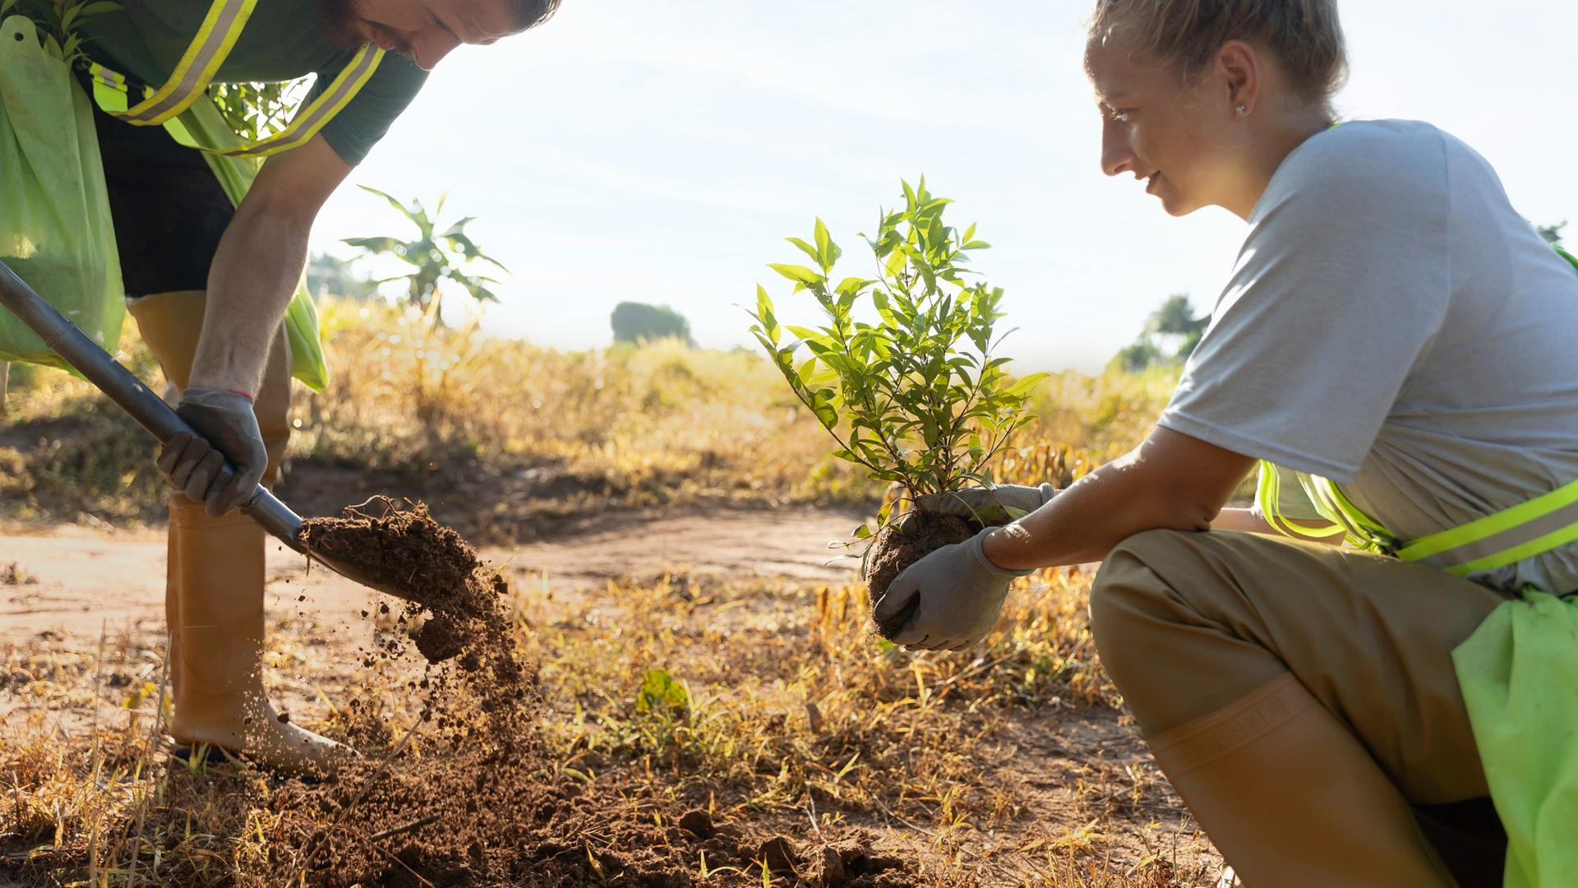

Va multumim!
Cătălin IOANIȚESCU
ADMINISTRATOR
Mobile: +40 722 515 217
E-mail: catalin@drgc.ro
Adresa: Str. Prelungirea Ghencea, nr.53, bl.F2, ap.57, Bragadiru, jud. Ilfov, România
Website: www.drgc.ro

